Slide 1

Challenge Destination Entreprise
Lancement Corrèze
Hôtel Marbot
Mercredi 12 octobre 2016

Slide 2

En quoi consiste le Challenge
Destination Entreprise ?

Slide 3
Le Challenge c’est
Créer votre équipe
Trouver une idée innovante
Créer votre entreprise virtuelle
Voir « si ça marche »
Jeu – Concours et aventure collective
Pour les lycéens et étudiants de la Corrèze toutes disciplines confondues
  Pré bac
  Post bac

Slide 4
Formez une équipe
Equipe constituée de 3 à 4 personnes
Issues d’une même classe

Slide 5
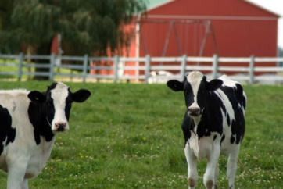







Trouvez une idée… innovante !

Slide 6
Exemples de réponses « manufacturées »
Voie 1 « high-tech »
ex. : un ventilateur qui ne fait plus aucun bruit
« l’innovation, c’est une idée originale qui a réussi »
Voie 2 « connectée et collaborative »
ex. : un site de partage de véhicules ou d’appartement
Voie 3 « jugaad » (système D)
ex. : une bouteille extraplate et qui se glisse dans n’importe quel sac

Slide 7
LES NOUVEAUTES
DE L’ANNEE SCOLAIRE
2016 - 2017

Slide 8
1- LE BUSINESS PLAN
1ère ETAPE: VOUS
VOTRE IDEE
2ème ETAPE: LA FAISABILITE
Ce qu’en pense le net
3ème étape: LA COMMUNICATION
4ème étape: VOS FINANCEMENTS
5ème étape: LA FORME JURIDIQUE
6ème étape: DEFENDRE VOTRE IDEE A L’ORAL
Bientôt disponible, le guide de travail à l’usage des professeurs et des élèves.

Slide 9
Les étapes à rendre contact@leschallenges.com
VOUS-VOTRE IDEE 20 octobre 2016
LA FAISABILITE 18 novembre
LA COMMUNICATION 15 décembre
VOS FINANCEMENTS 17 février 2017
LA FORME JURIDIQUE 14 avril 2017
+ DOSSIER COMPLET MODIFIE
L’ORAL jusqu’au 11 mai

Slide 10
2- La grille de notation
.L’écrit sur 100 points
Analyse logique
Cohérence globale du projet, synthèse. 20 points
Analyse & positionnement / le marché. 10 points
Réalisme des éléments financiers. 10 points
Créativité- Qualités artistiques
Degré d'innovation du produit ou service. 30 points
Qualité des visuels, originalité et cohérence
du plan de communication. 10 points
Présentation
Clarté , syntaxe, orthographe, propreté. 10 points
Respect des consignes (taille des dossiers,
taille des annexes, photo de l'équipe). 10 points

Slide 11
2- La grille de notation
L’oral sur 100 points
Analyse logique
La présentation est argumentée et les arguments sont
de qualité. 20 points
Les réponses aux questions posées sont appropriées et convaincantes. 20 points
Créativité- Qualités artistiques
La présentation a captivé l’auditoire. 10 points
La présentation était originale 10 points
L’oral a permis de démontrer que le produit ou le service
présenté est innovant. 20 points
Présentation
Respect du temps imparti. 10 points
Qualité de la prise de parole (posture, volume de la voix
qualité de langage). 10 points

Slide 12
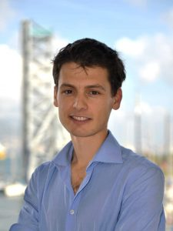
Lancement des Challenges Limousins
Lundi 3 octobre 2016 à Limoges
Sébastien MARTINEZ
parrain 2016-2017
.
Champion de France de la mémoire
Comment apprendre par cœur ?
Comment apprendre à apprendre ?
Comment travailler efficacement ?
« Chacun pense à changer le monde,
mais personne ne pense à se changer
soi-même » Tolstoï
Source : page officielle - Facebook

Slide 13
LES GRANDES DATES
Mercredi 12 Octobre 2016 :
LANCEMENT CHALLENGE CORREZE
Conseil Départemental Marbot Tulle
Jeudi 8 Décembre: J’INNOVERAI Brive
Mercredi 11 Janvier 2017: CALAGE PréBac - Brive
Jeudi 11 Mai 2017 :
FINALES CORREZE GRAINES–PRE- POST BAC CCI Brive
Jeudi 1er Juin 2017
FINALE REGIONALE Projets CLE Lensil Limoges

Slide 14
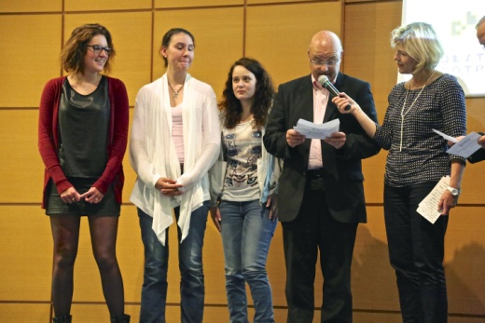
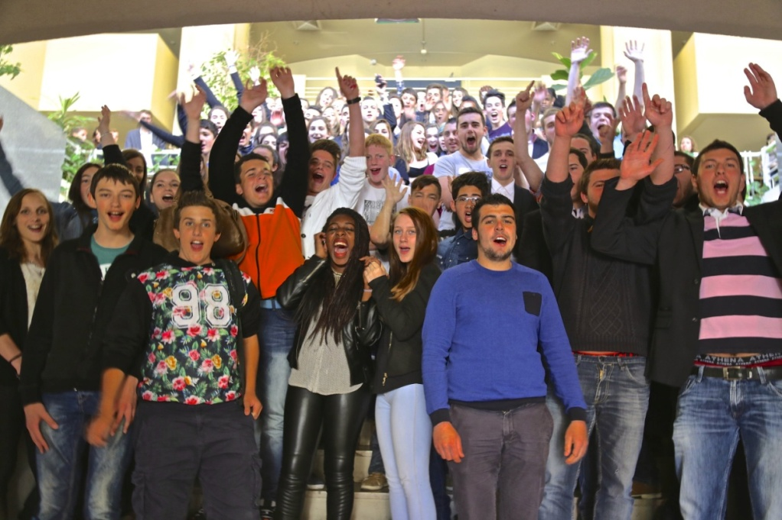

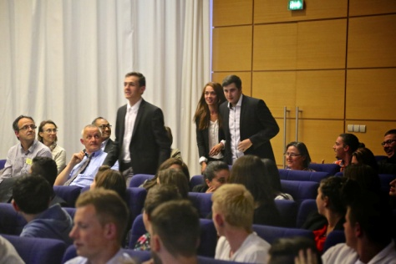
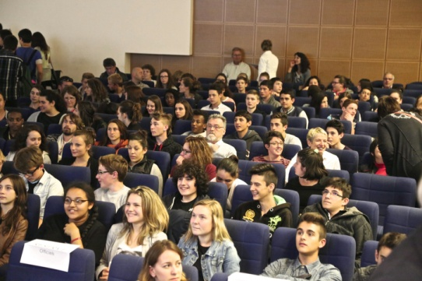
Finale Corrèze des Challenges –Jeudi 11 mai 2017

Slide 15
Comment s’inscrire ?
Enregistrements ouverts
Contact: Association Limousine des Challenges :
Guy TRONCAL
coordinateur du Challenge en Corrèze
guy.troncal@leschallenges.com
Tél. 05 55 87 08 43 - 06 80 28 37 62

